Slide 1

学事管理システム
チーム名：七面鳥 (Turkey)

Slide 2
目次
1
概要
2
機能一覧
３
開発環境
４
プロジェクト
紹介
機能要素
開発ツール
試演
日程
担当パート
ERD
Q&A

Slide 3
1
概要
[紹介]
学校事務のIT化により教育現場を強力サポート
“学校”とは生徒とのコミュニケーションによる教育の場です。 教職員の膨大な事務作業を効率的に処理することで時間の有効活用に貢献致します。

Slide 4
1
概要
[日程]
画面構成
コーディング
PPT 準備
07月 10日 ~ 17日
07月 21日 ~ 08月 22日
08月 23日 ~ 25日
07月 07日 ~
07月 20日
08月 13日
08月 17日
~ 08月 26日
プロジェクト 開始
* ERD 制作
* パート分配
中間統合
* 最終統合
* テスト ~
プロジェクト 発表

Slide 5
2
機能一覧
[機能要素]
管理者
教授
学生
その他
学生管理
教授管理
教授修正
学生修正
お知らせ掲示板
情報登録
情報照会
情報修正
情報登録
情報照会
情報修正
お知らせの登録
お知らせの照会
お知らせの修正
科目管理
成績修正
出席管理
成績管理
時間割表照会
学科管理
科目管理
自由掲示板
出席修正
学科登録
学科照会
科目登録
科目照会
掲示物の登録
掲示物の照会
掲示物の修正
学生照会
受講申込み
専攻管理
日程管理
日程照会
日程照会
専攻登録
専攻照会
日程登録
日程照会
メッセージ
学番号探し
メッセージの受信
メッセージの発信

Slide 6
2
機能一覧
[担当パート]
管理者
教授
学生
その他
チェ ムナン
チェ ガンミン
パク ソルファ
ノ ジュリ
パク ジュンベ
パク ジュンベ
アン ウンビョル
チェ ムナン

Slide 7








3
開発環境
[開発ツール]

Slide 8
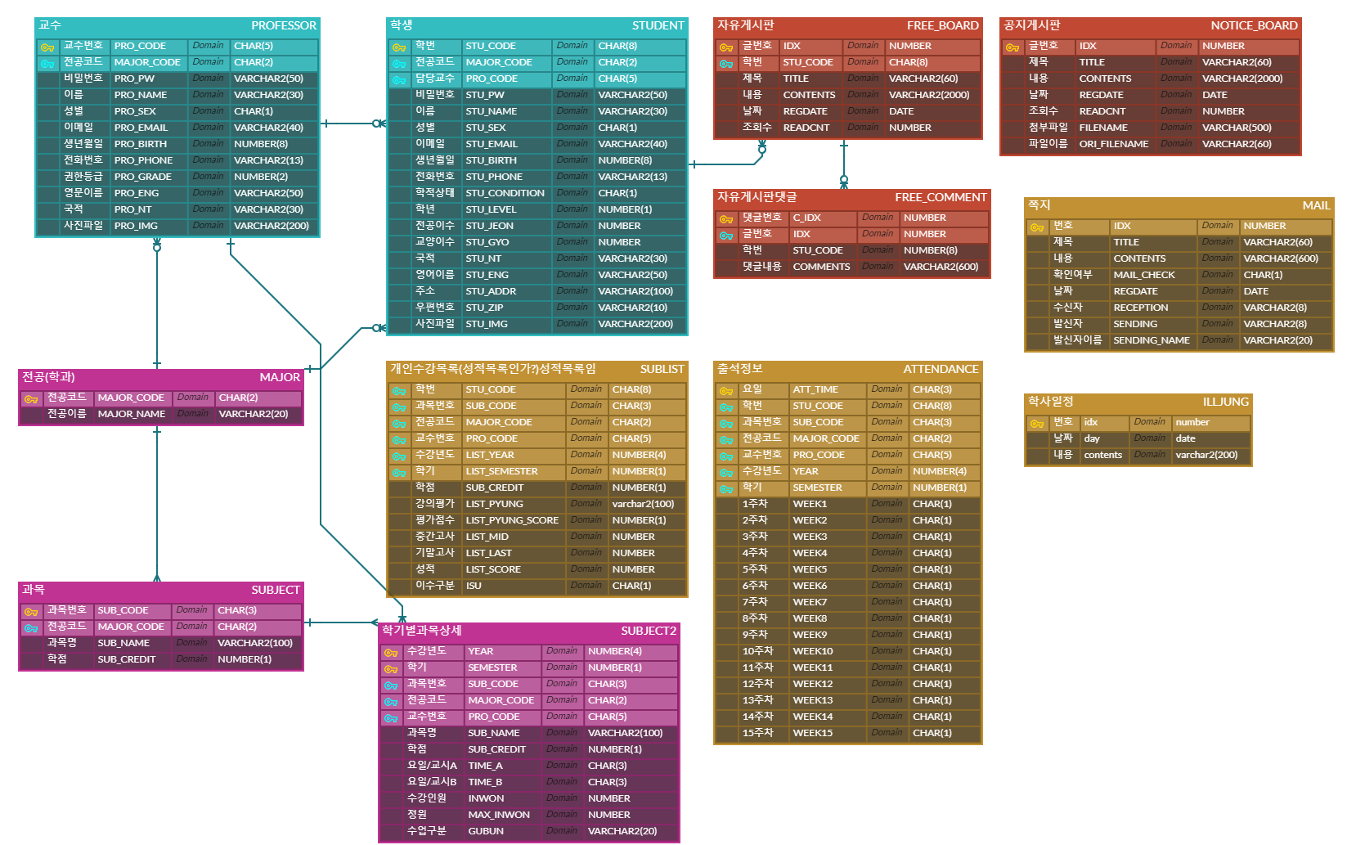
3
開発環境
[ERD]

Slide 9
試演

Slide 10
Q&A

